Slide 1




Slide 2


Slide 3


Van bingo! Een ongeval naar:
SAMEN VEILIG WERKEN, JIJ MAAKT HET VERSCHIL
Bingo! Nu kan ik een verschil maken

Slide 4
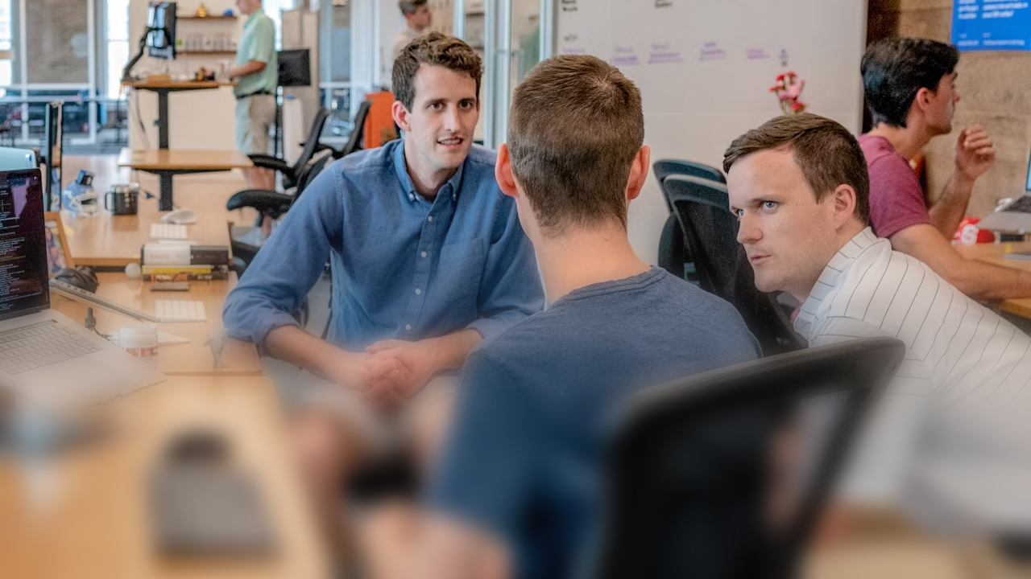



WAVE-waarde: Respect

Slide 5


Slide 6
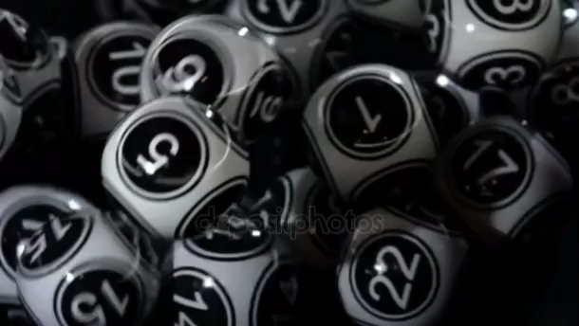

Hou je Bingokaart
bij de hand!

Slide 7
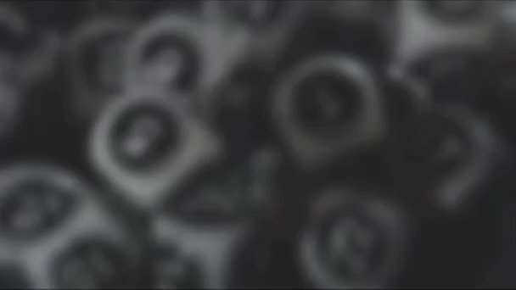

12

Slide 8
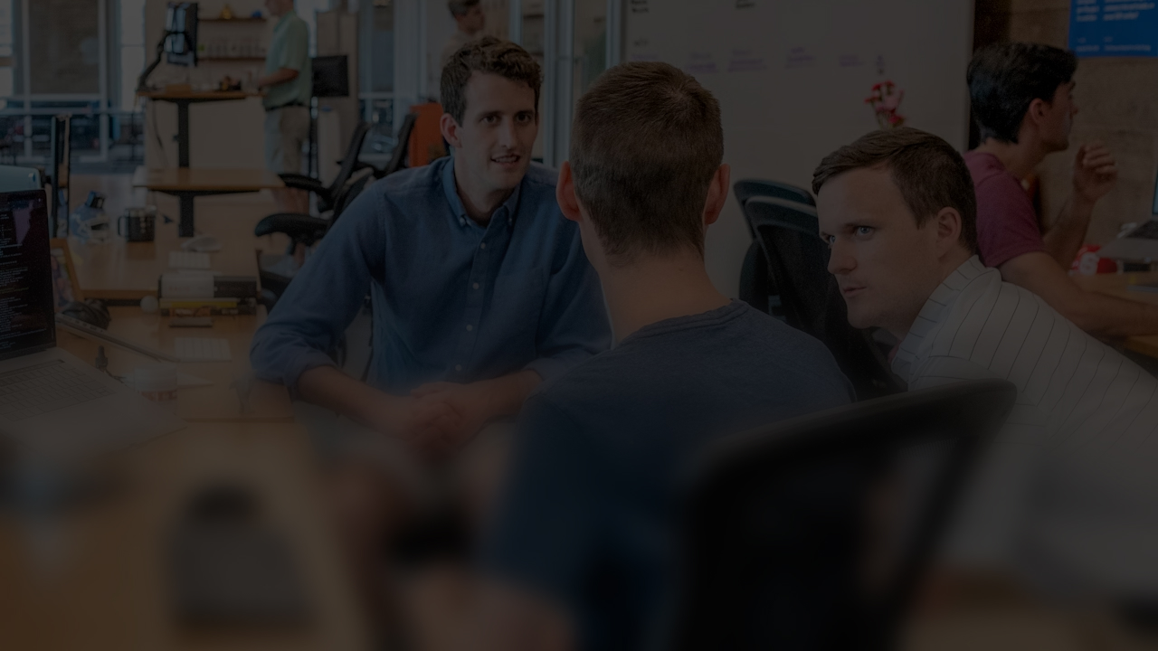

Tijdens een alcoholvrije borrel van het werk bespreekt een collega’s op een denigrerende toon over het uiterlijk van een andere collega die er op dat moment niet bij is. Wat doe jij?
Vraag
WAVE-waarde: Respect

Slide 9
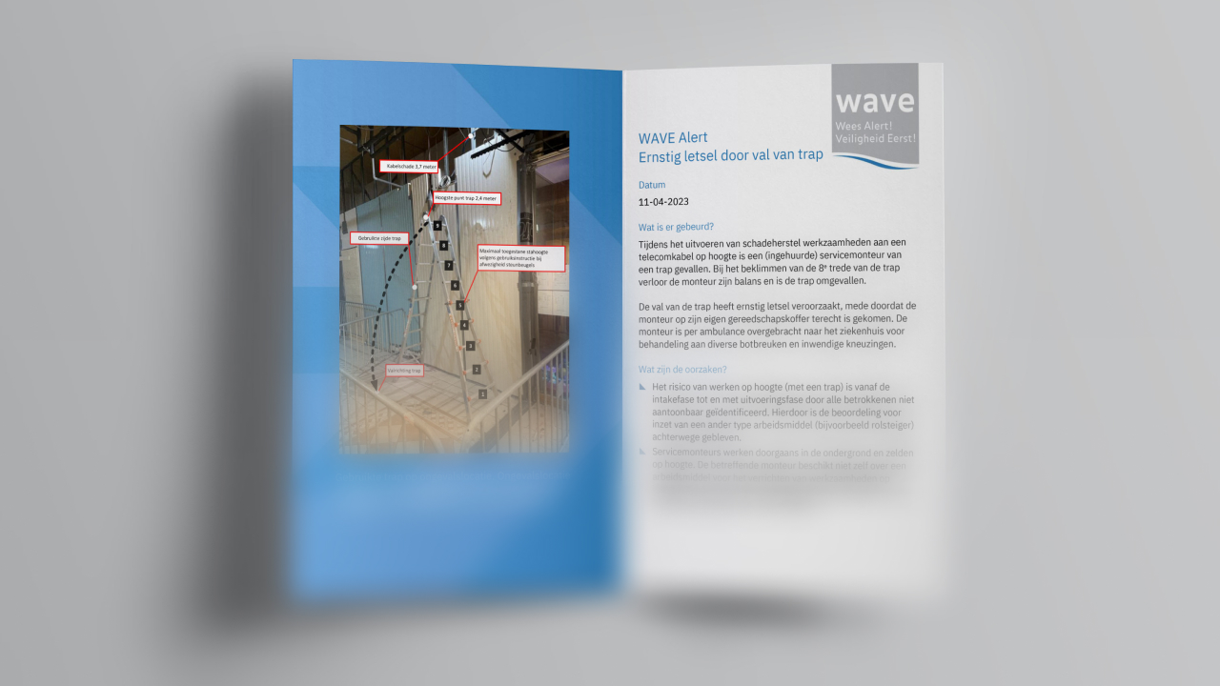
WAVE-waarde: Leerbereid

Slide 10
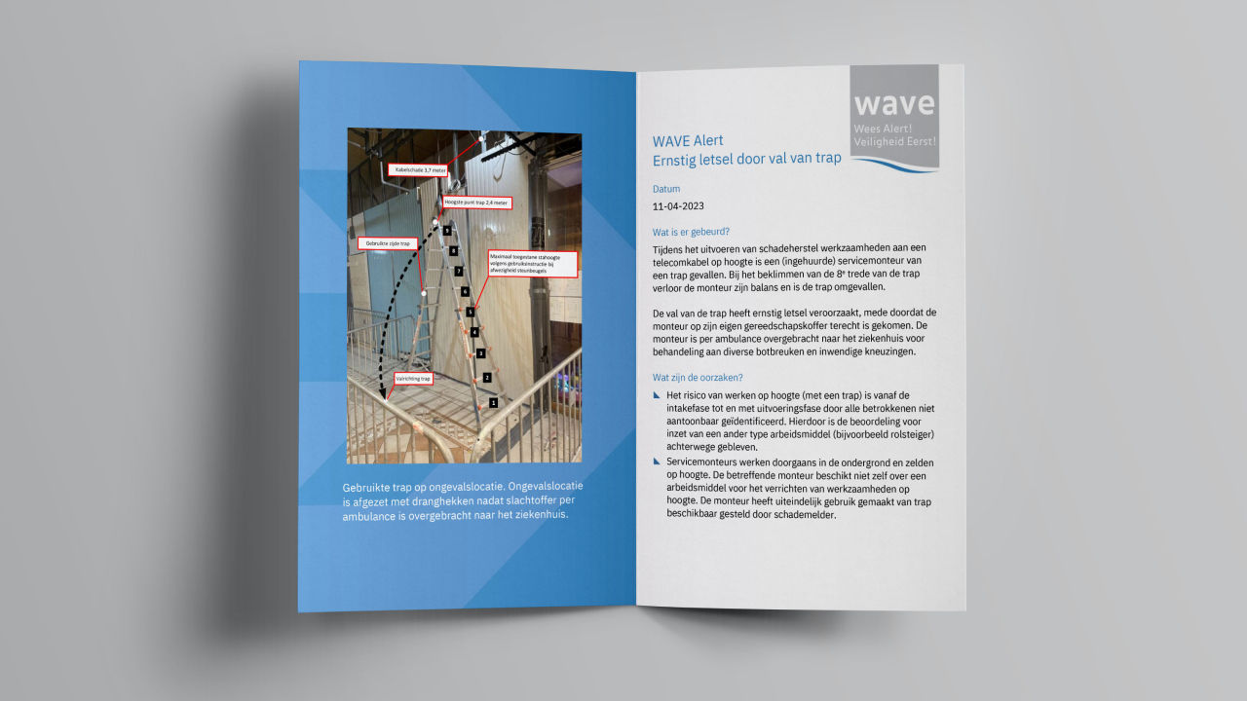

Slide 11
Hou je Bingokaart
bij de hand!

Slide 12
4

Slide 13
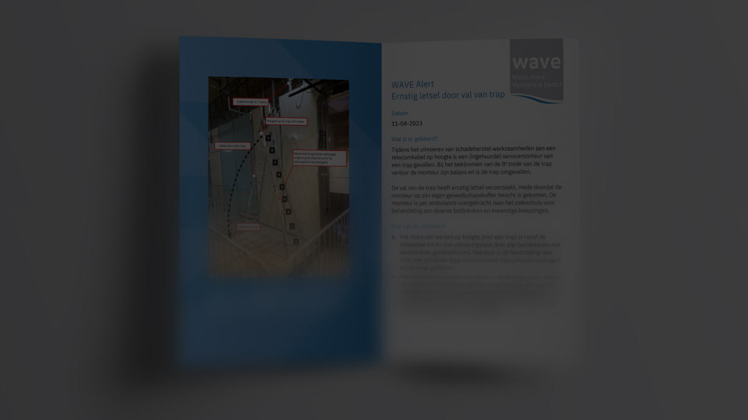
Hoe zou jij willen leren van een WAVE-melding? Kun je een voorbeeld geven van een melding waar jij van geleerd hebt?
Vraag
WAVE-waarde: Leerbereid

Slide 14

WAVE-waarde: Consequent

Slide 15
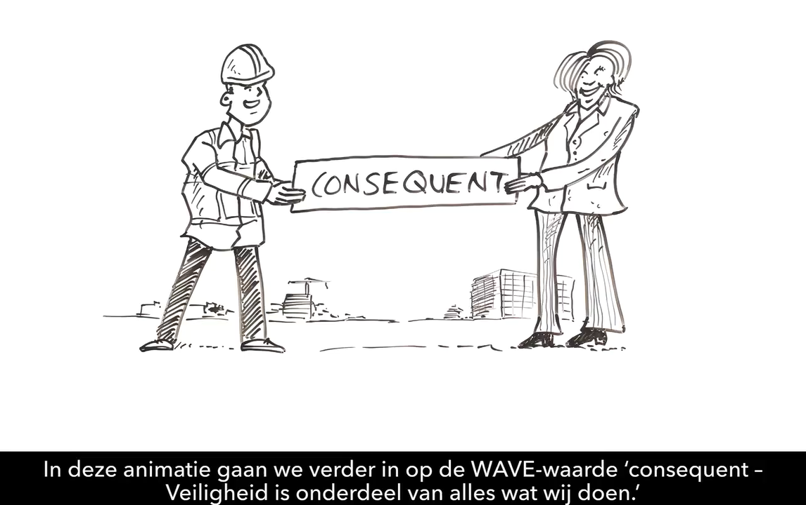

Slide 16
Hou je Bingokaart
bij de hand!

Slide 17
6

Slide 18

Veiligheid is onderdeel van alles wat we doen. Wat heb jij hier de afgelopen periode al aan gedaan en wat had je hier nog meer aan kunnen doen?
Vraag
WAVE-waarde: Consequent

Slide 19

WAVE-waarde: Actie

Slide 20
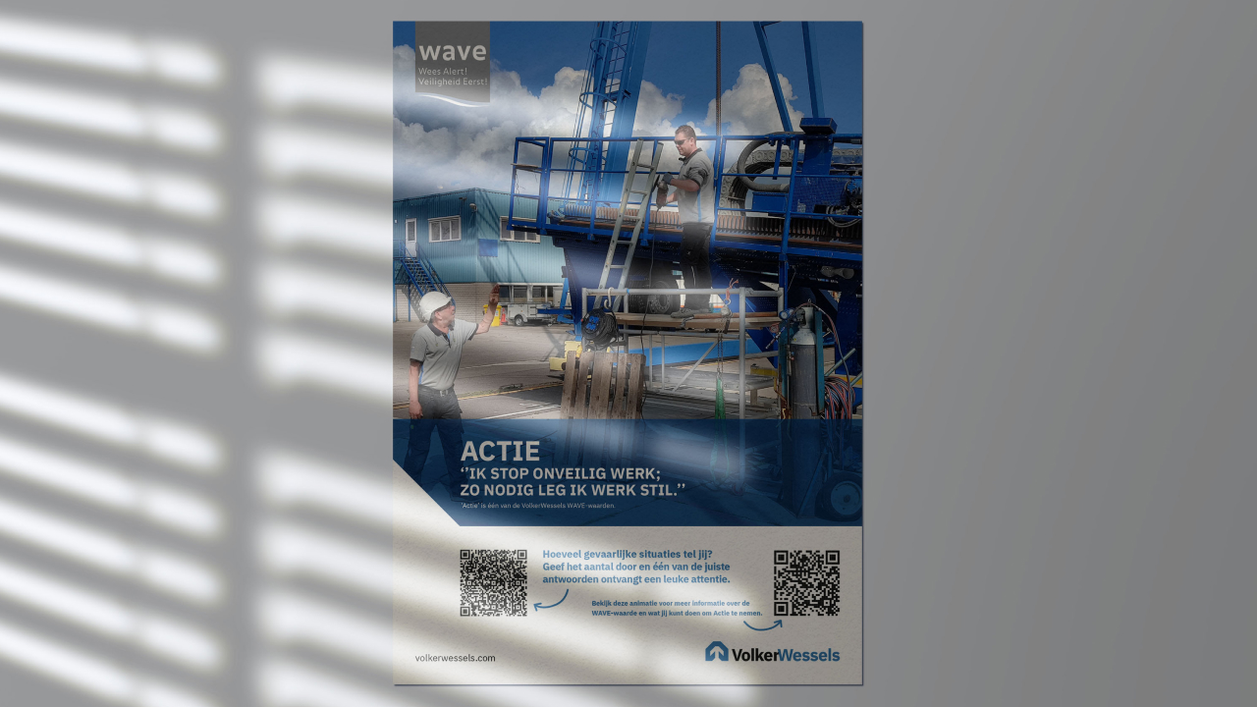

Slide 21
Hou je Bingokaart
bij de hand!

Slide 22
21

Slide 23

Bij een risicosessie tijdens de ontwerpfase heb je het gevoel dat één van de risico's niet serieus wordt genomen. Je lijkt de enige die het risico echt serieus neemt. Je benoemt dat je het gevoel hebt dat het niet serieus genomen wordt, maar de groep onderkent het gevaar nog steeds niet. Jij weet vanuit een eerder project dat dit geleid heeft tot een ernstig ongeval.
Wat doe jij?
Dilemma
WAVE-waarde: Actie

Slide 24
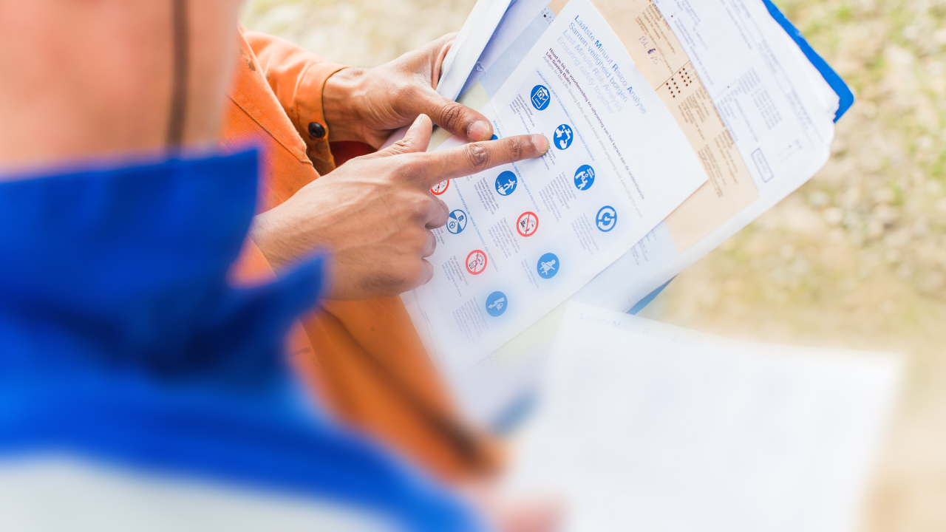
WAVE-waarde: Verantwoordelijk

Slide 25
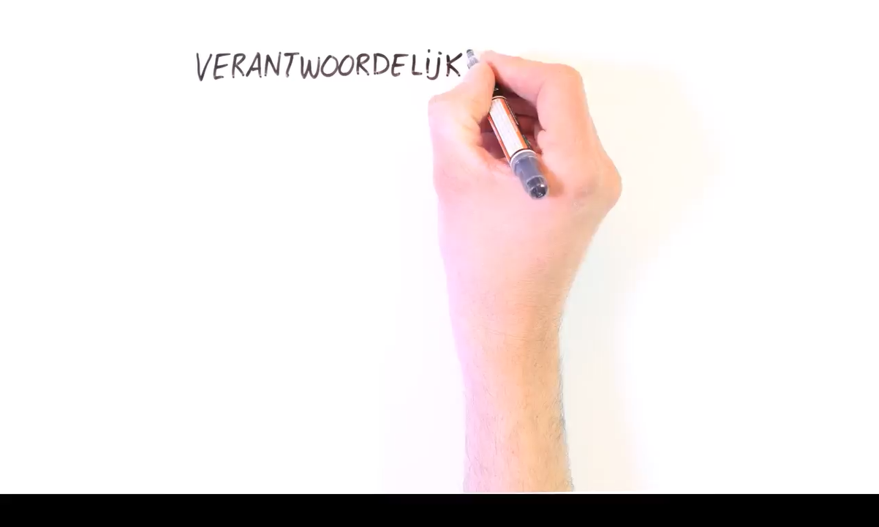

Slide 26
Hou je Bingokaart
bij de hand!

Slide 27
28

Slide 28
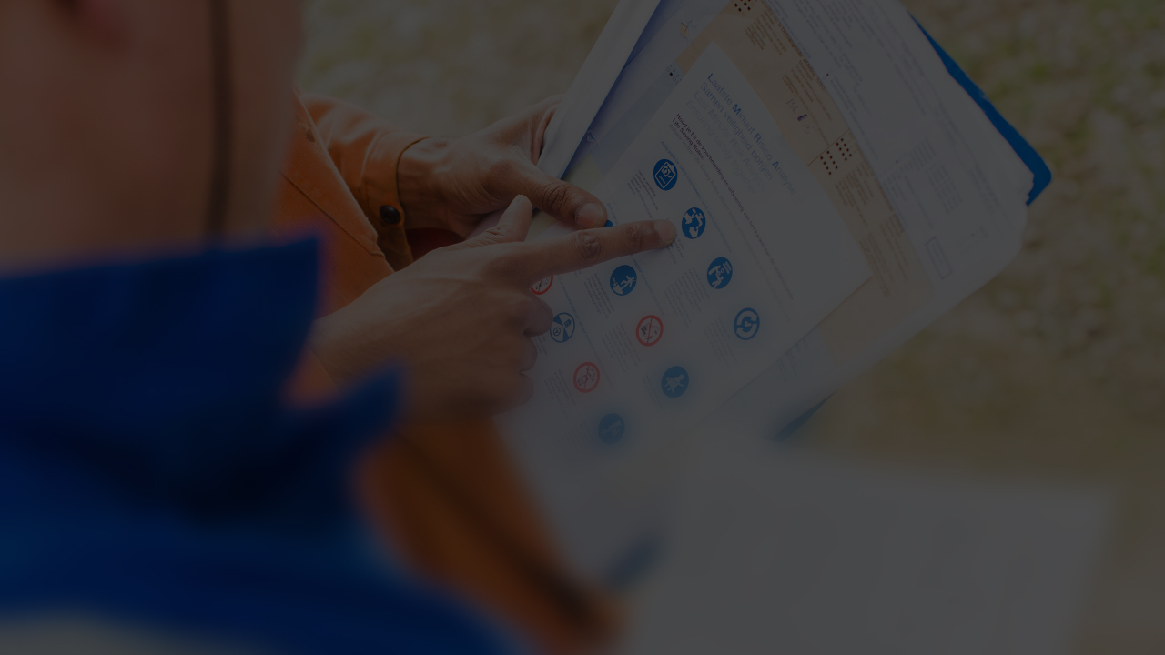
Heb jij weleens een situatie veiliger gemaakt?
Zo ja, hoe heb je dat gedaan?
Vraag
WAVE-waarde: Verantwoordelijk

Slide 29
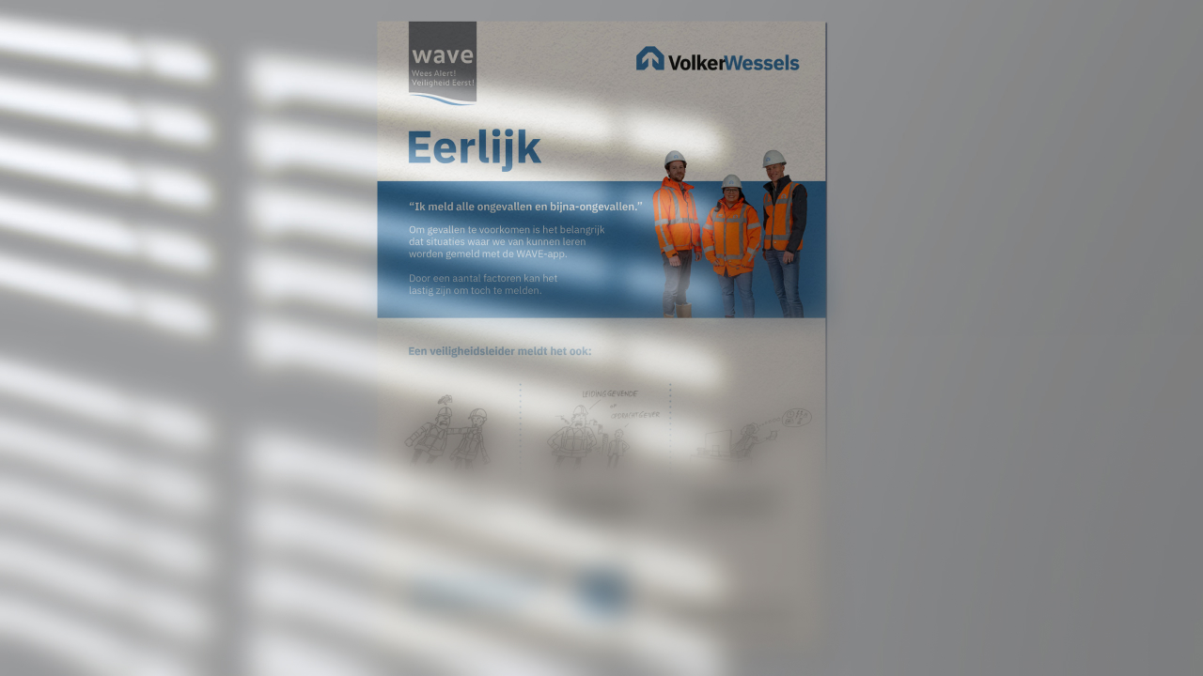
WAVE-waarde: Eerlijk

Slide 30
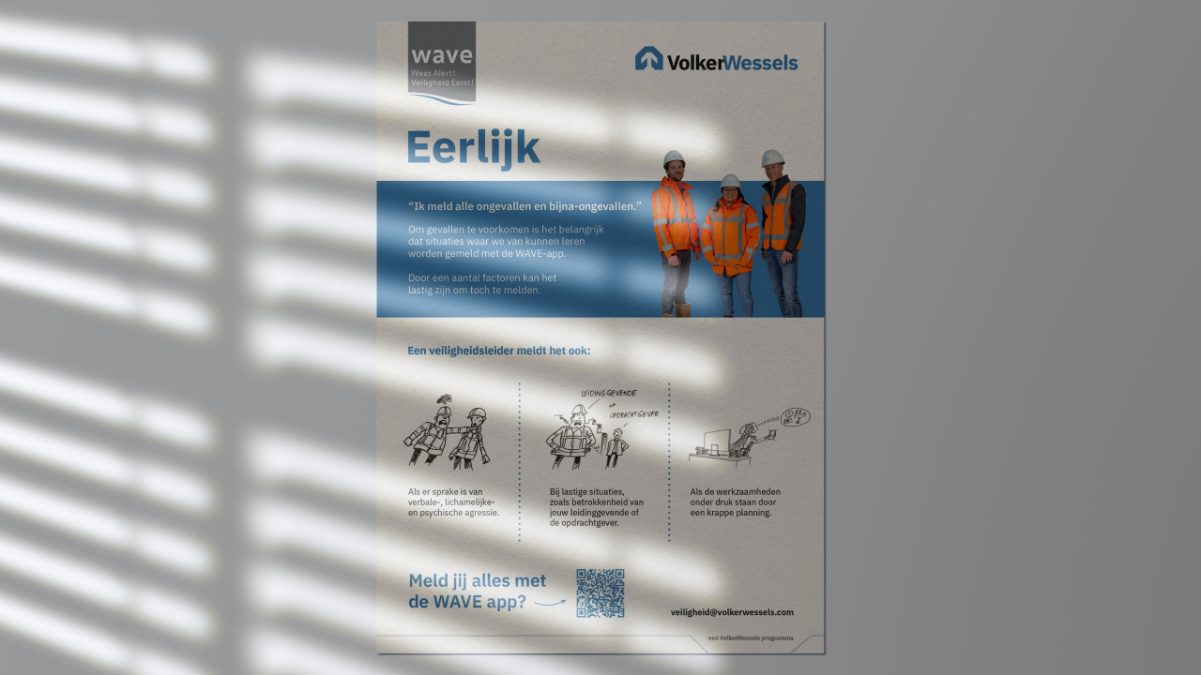
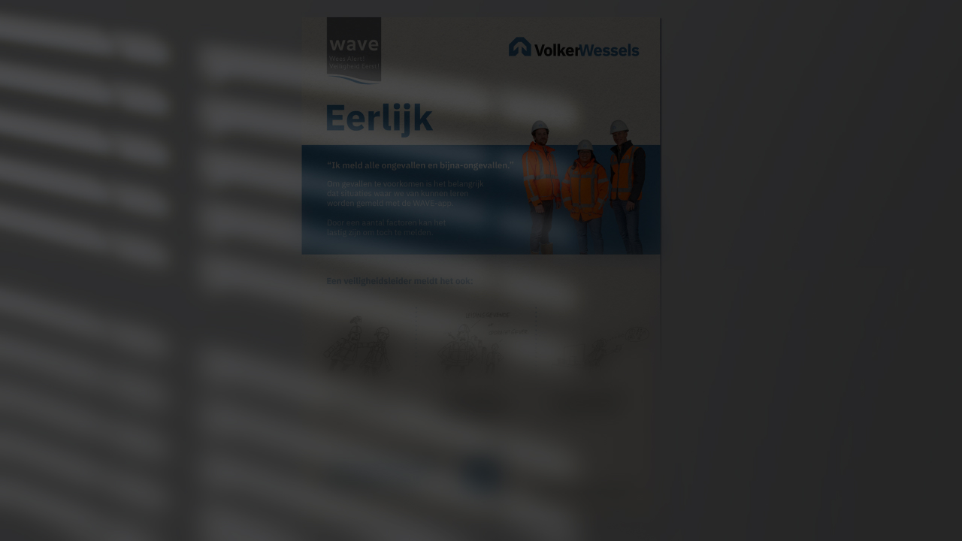

Slide 31
Hou je Bingokaart
bij de hand!

Slide 32
33

Slide 33
Tijdens welke situaties maak jij een afweging of je iets wel of niet meldt om jezelf of anderen niet te beschadigen?
Licht je antwoord toe.
Vraag
WAVE-waarde: Eerlijk

Slide 34
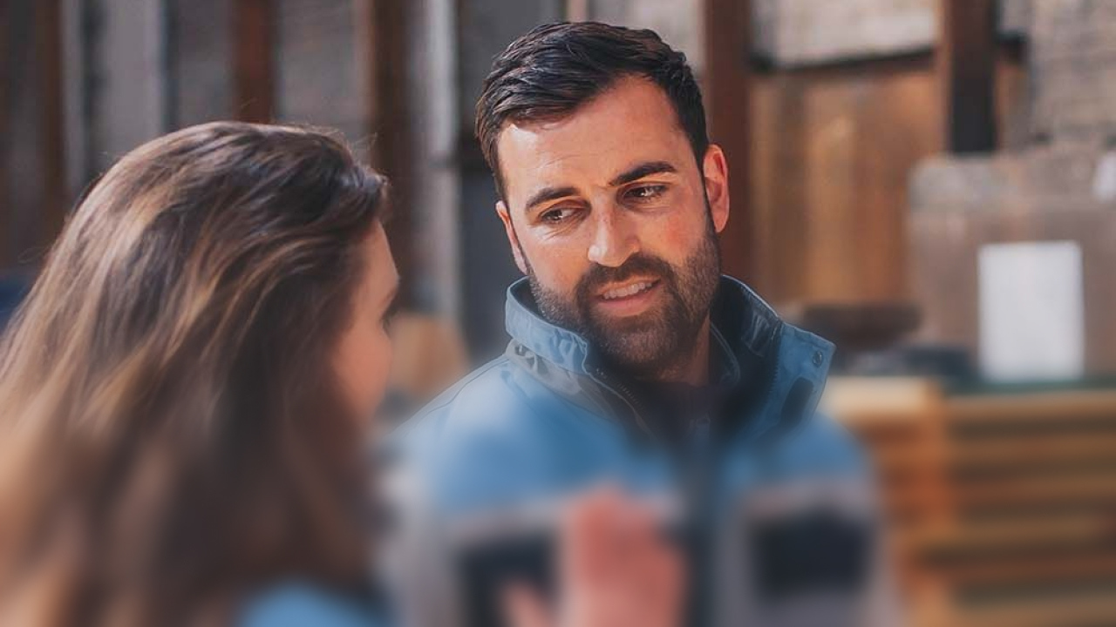
WAVE-waarde: Open

Slide 35
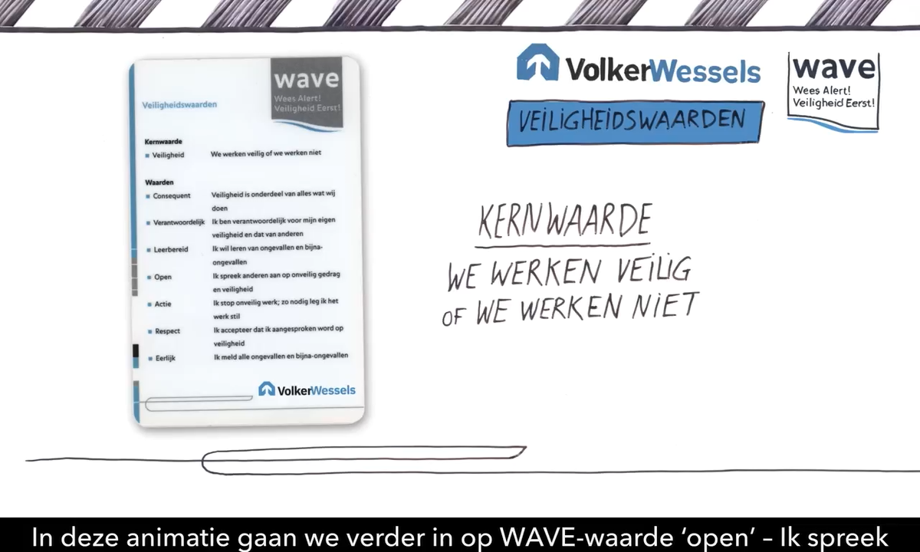

Slide 36
Hou je Bingokaart
bij de hand!

Slide 37
48

Slide 38
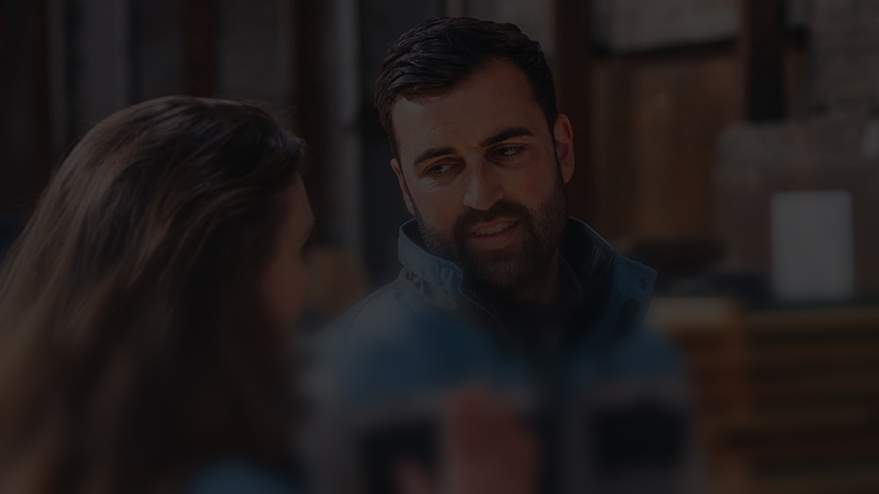
Tijdens de overdracht van de documenten van opdrachtgever naar opdrachtnemer kom je erachter dat je een te algemeen plan V&G-ontwerpfase hebt ontvangen (vooral de RI&E). Je geeft dit bij de opdrachtgever aan. Hij wuift het weg.
Wat nu?
Dilemma
WAVE-waarde: Open

Slide 39
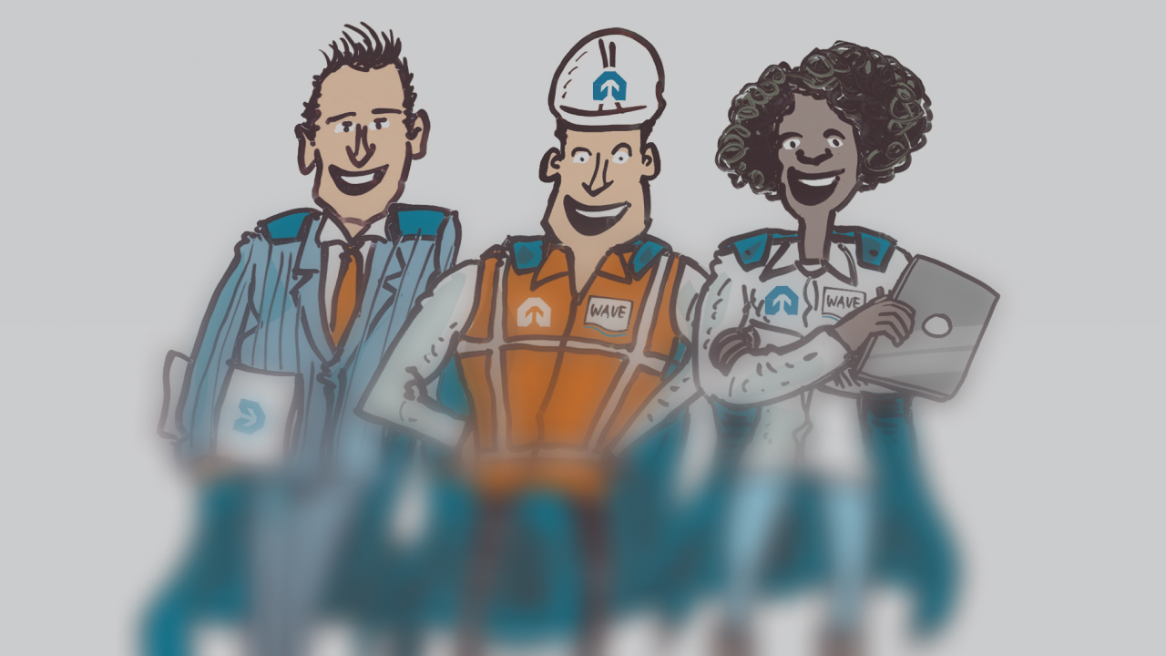
Veiligste collega

Slide 40
Hou je Bingokaart
bij de hand!

Slide 41
10

Slide 42
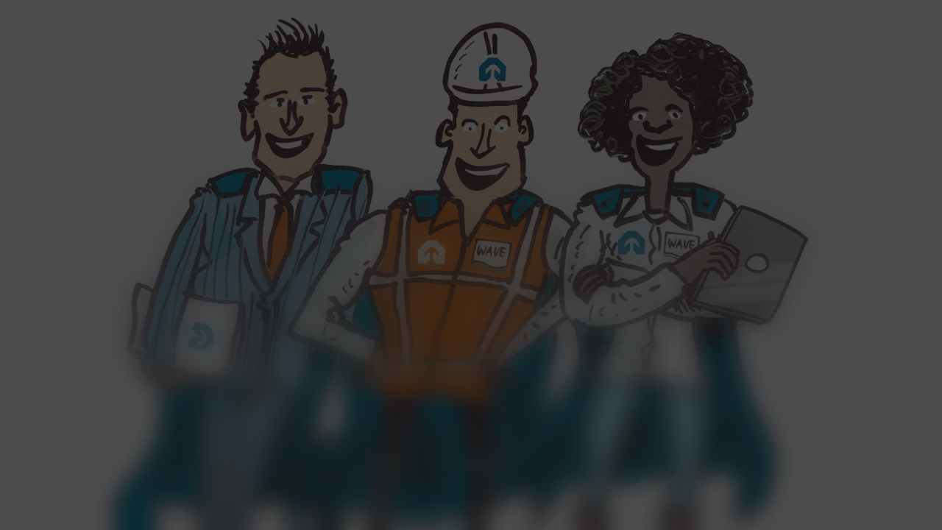
Wie nomineer jij voor een
Veilig Werken Pluim?
Licht je antwoord toe.
Heb je trouwens de collega al een Pluim toebedeeld met de WAVE-app?
Vraag
Veiligste collega

Slide 43
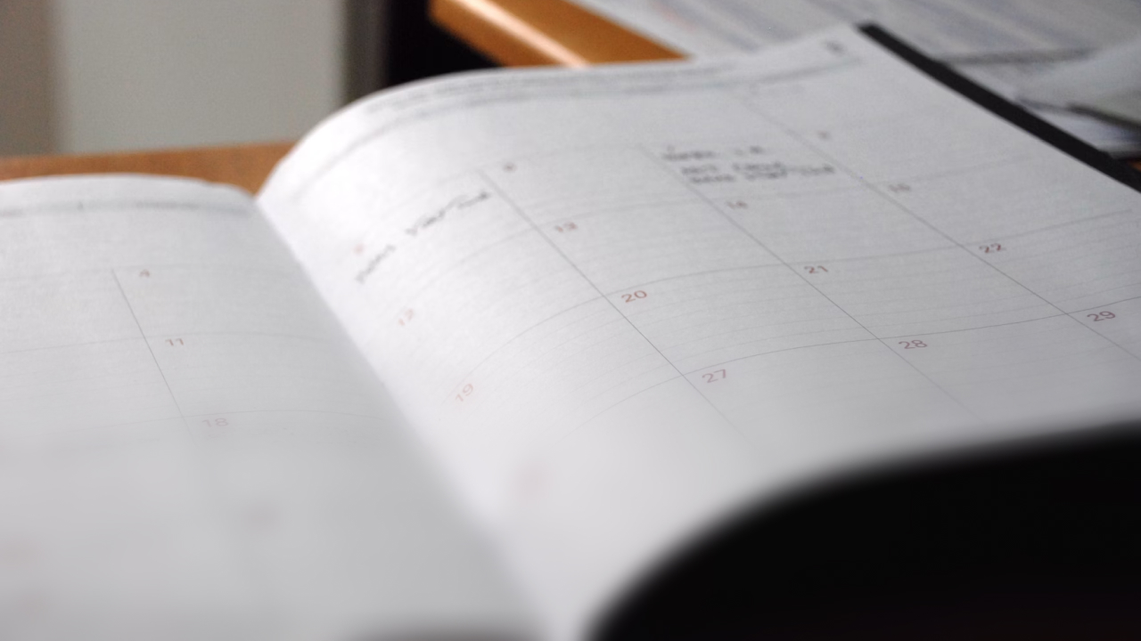
Zelfoverschatting?!

Slide 44
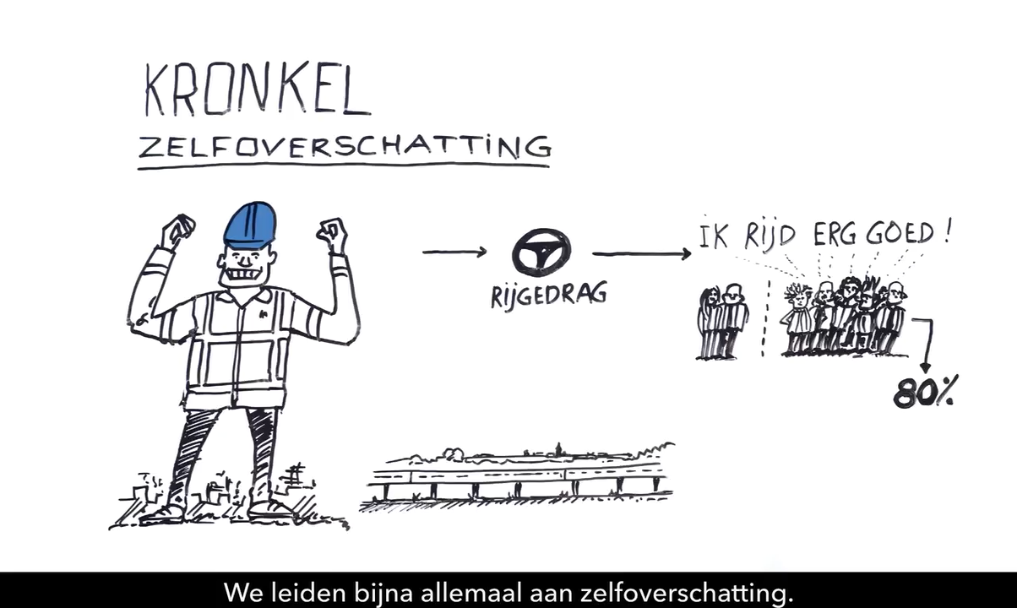

Slide 45
Hou je Bingokaart
bij de hand!

Slide 46
56

Slide 47
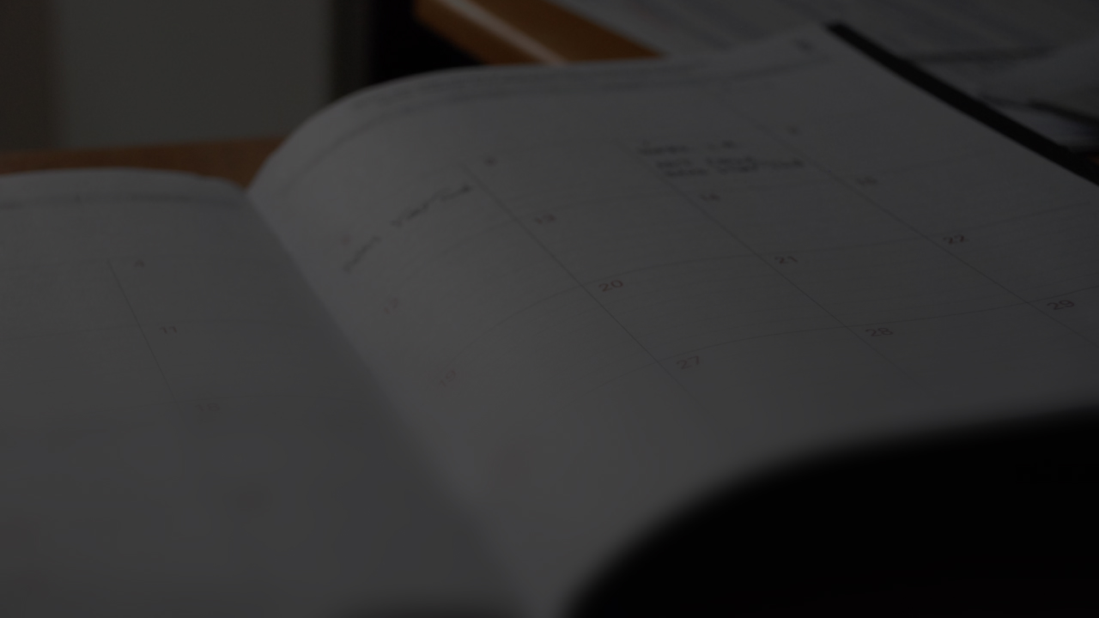
De meest voorkomende vorm van zelfoverschatting is de planning.
Ben je het hier mee eens of oneens? Wat is het risico hiervan?
Overschat jij jouw eigen kunnen weleens?
Stelling
Zelfoverschatting?!

Slide 48
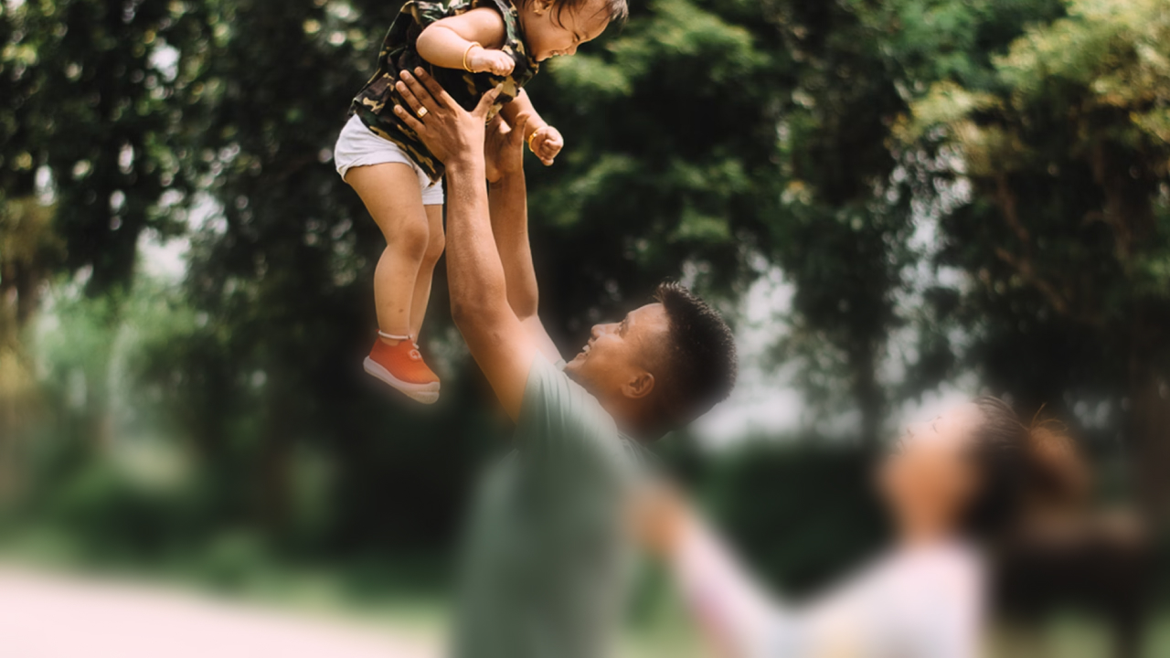
Waar doe jij het voor?

Slide 49
Hou je Bingokaart
bij de hand!

Slide 50
3

Slide 51
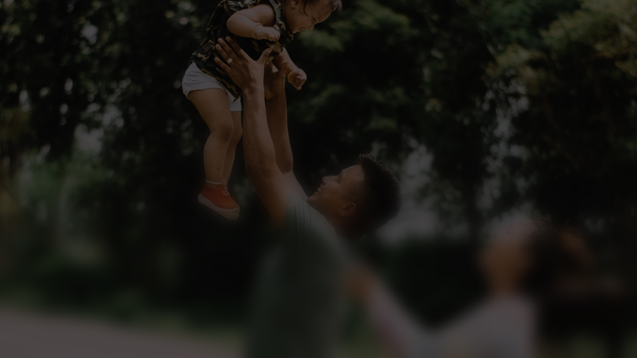
Wat is jouw persoonlijke drijfveer om veilig te (laten) werken?
Vraag
Waar doe jij het voor?

Slide 52
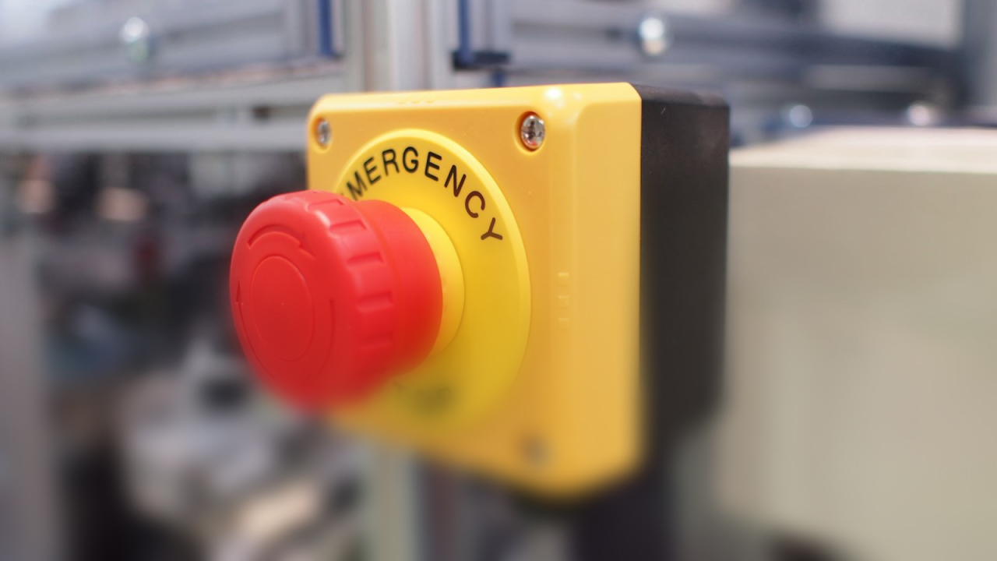
Alarmbel

Slide 53
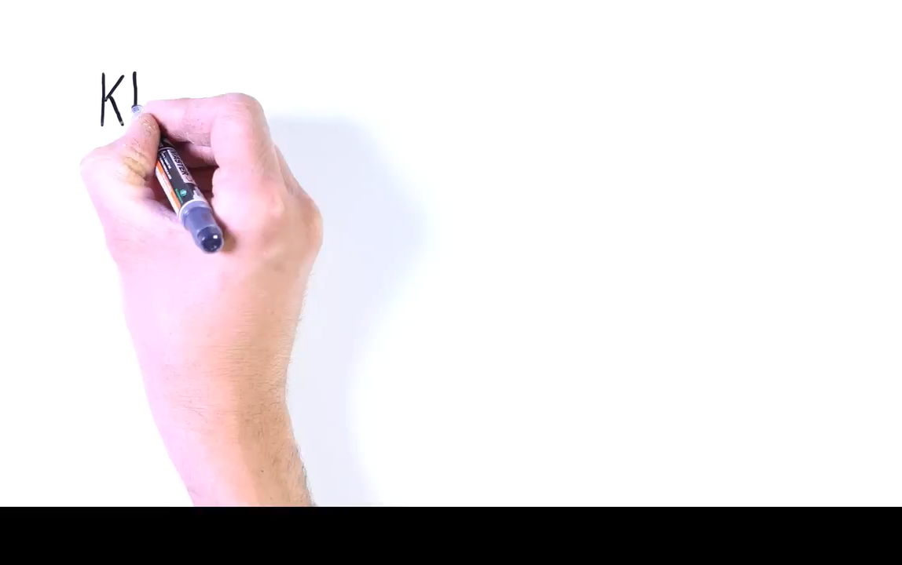

Slide 54
Hou je Bingokaart
bij de hand!

Slide 55
11

Slide 56
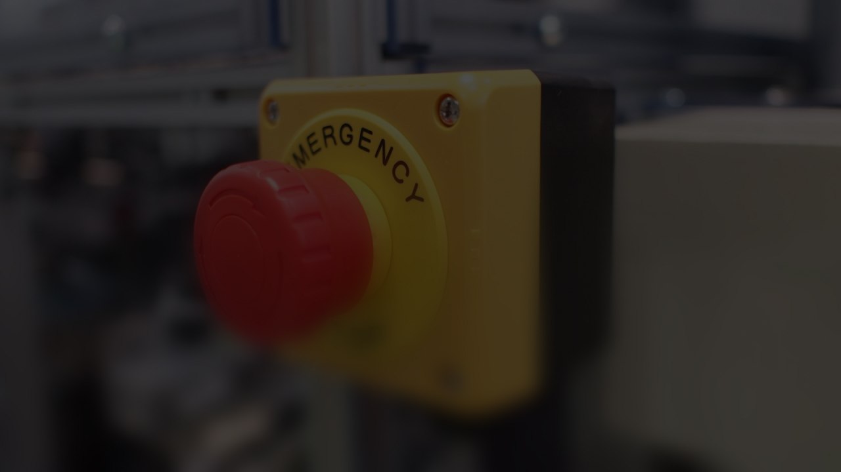
Wanneer twijfelde jij voor het laatst aan een situatie?
Wat gebeurde er en hoe handelde je?
Vraag
Alarmbel

Slide 57
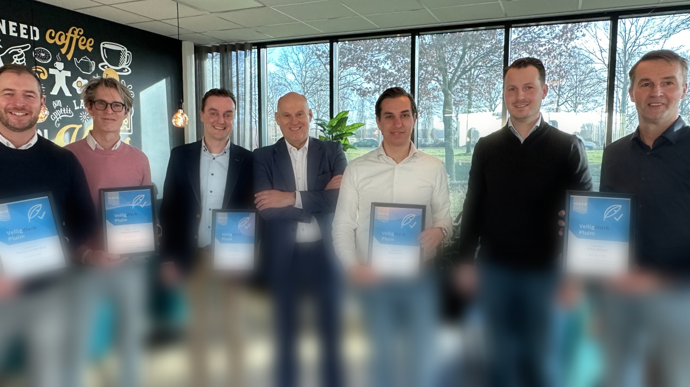
Het verschil

Slide 58
Hou je Bingokaart
bij de hand!

Slide 59
20

Slide 60
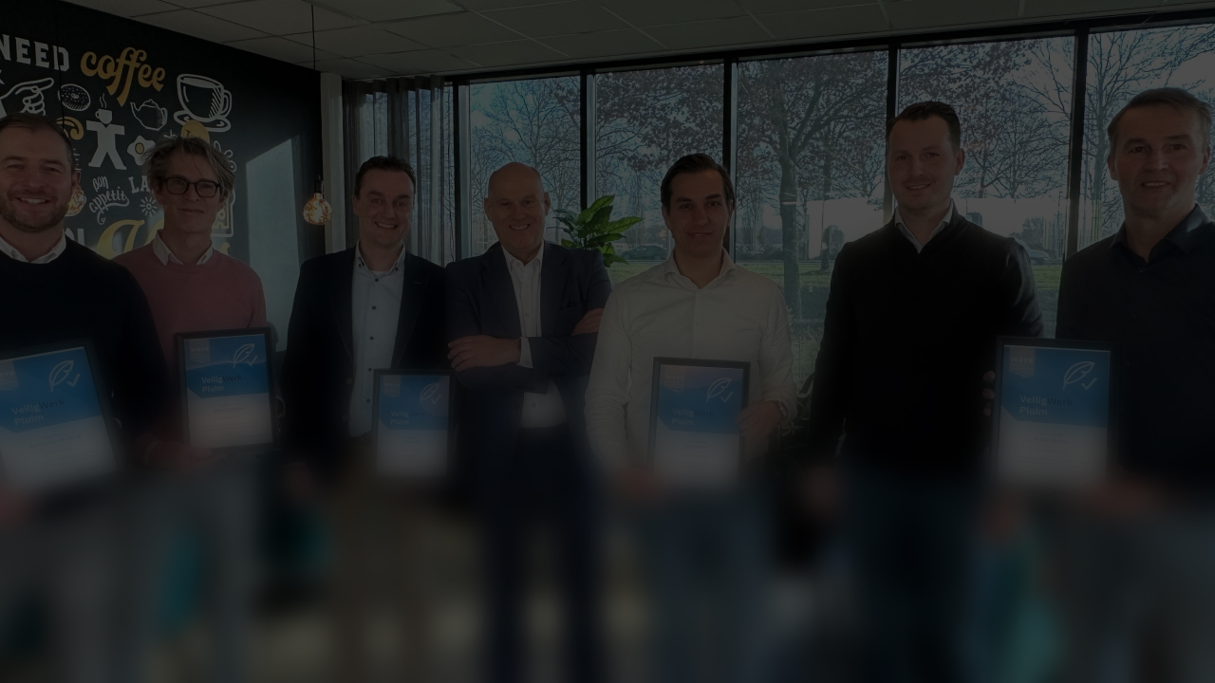
Heb jij het gevoel dat je binnen deze organisatie op het gebied van veiligheid een verschil kunt maken?
Licht je antwoord toe.
Zo nee, wat moet er volgens jou veranderen?
Vraag
Het verschil

Slide 61


Slide 62
